Slide 1
MODELOS AVANZADOS
DE
BASES DE DATOS
Daniel Caldera García
Cristian Durán Bellón
Binbin Jiang Du
Elmer José Neira Cáceres
Adrián Quirós Godoy
Luis Rodríguez Lorenzo

Slide 2
INDICE
ARQUITECTURA
COMUNICACIONES
APLICACIÓN

Slide 3

GrUAHs

Slide 4
ARQUITECTURA

Slide 5




TECNOLOGÍAS

Slide 6

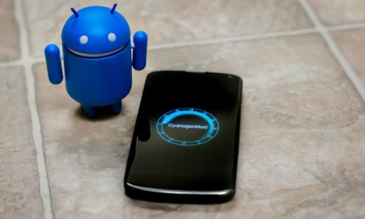



CLIENTE - SERVIDOR

Slide 7
DOCUMENTOS COUCHDB: “Bigdata”
"_id"="_design/bigdata",
"language": "javascript",
"views": {
"documentos": {
"map": "function(doc) {\n if(doc.type==\"servicio\"){emit(doc._id,doc);}\n}"
}
},
"lists": {
"lista": "function (head, req){\nprovides('json',function(){\nvar results = [];\n while (row = getRow()) {\nresults.push({\n numero_incidencia: row.value.NumIncidencia,\n id_grua: row.value.IdProfesional,\n telefono:row.value.Telefono, \n matricula: row.value.Matricula,\n modelo:row.value.Modelo,\n color:row.value.Color,\n ubicacion:row.value.Direccion,\n observaciones:row.value.Observacions,\n estado:row.value.Estado,\n fecha_inicio:row.value.Fecha,\n historial:row.value.historial});\n}\n send(JSON.stringify(results));\n});\n}"
}

Slide 8
DOCUMENTOS COUCHDB: “Android”
"_id"="_design/android"
"language": "javascript",
"filters": {
"recuperarServiciosNuevos": " function(doc, req) {\n if (doc.type == \"servicio\" && doc.Estado == \"En espera\" && doc.IdProfesional==req.query.id_empleado && doc.historial == null) {\n return true;\n } else {\n return false;\n }\n}"
}

Slide 9
DOCUMENTOS COUCHDB: “Gestión”
"_id": "_design/gestion",
"language": "javascript",
"validate_doc_update": "function(newDoc, oldDoc, userCtx) {function require(field){var message = field + ' no existe';\n if(!newDoc[field]&&newDoc=='servicio'){\n throw({'forbidden':message});\n}else{\nemit(newDoc._id,newDoc);\n}}require('IdProfesional');\nrequire('NombreCliente');\n require('Direccion');\nrequire('Observaciones');\n require('Telefono');\n require('Matricula');\n require('Modelo');\n require('Color');\nrequire('Fecha');\n require('Estado')\n }",
"filters": {
"cambioEstado": "function(doc, req) {\n if ((doc.type == \"servicio\" && doc.estado!='En espera')||(doc.type == \"location\")) {\nreturn true;\n}else{\nreturn false;\n}\n}"
}

Slide 10
DOCUMENTOS COUCHDB: “Mapas”
"_id": "_design/mapas",
"language": "javascript",
"views": {
"documentos": {
"map": "function(doc) {\n if(doc.type==\"location\"){emit(doc._id,doc);}\n}"
},
"numServicios": {
"map": "function(doc) {\n if(doc.type==\"servicio\" && (doc.Estado==\"Aceptado\" || doc.Estado==\"Pausado\" || doc.Estado==\"En curso\") ){emit(doc.IdProfesional,1);}\n}",
"reduce": "function (key, values, rereduce) {\nreturn sum(values);\n}"
}
},
"lists": {
"lista": "function (head, req){\nprovides('json',function(){\nvar results = [];\n while (row = getRow()) {\nresults.push({\n id_empleado: row.value.id_empleado,\n latitud: row.value.latitud,\n longitud: row.value.longitud,\n numero_trabajos:0\n });\n}\n send(JSON.stringify(results));\n});\n}"
}

Slide 11
COMUNICACIONES

Slide 12





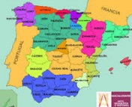

GESTIÓN
MÓVIL
SERVIDOR
MAPAS
BIGDATA

Slide 13
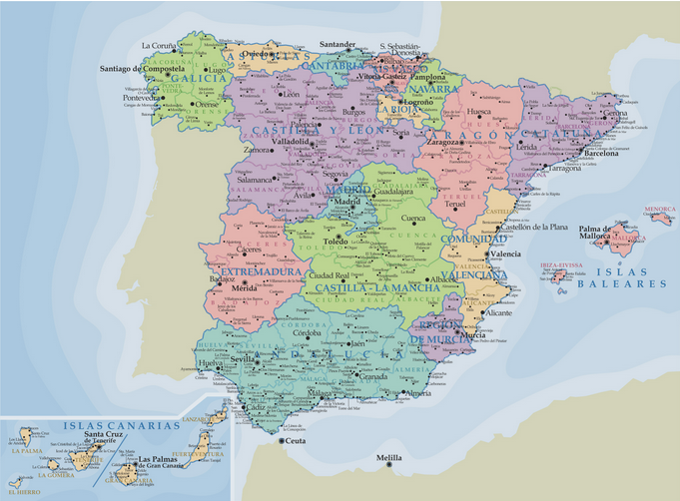
CONECTANDO CON MAPAS
Aquí tienes la posición de las grúas
ENVIO DE JSON CON INFORMACIÓN DE CADA PROFESIONAL:
Envío de la posición actual (latitud, longitud).
Envío del identificador del empleado.
Envío del estado actual y el número de servicios pendientes.
La información se envía cada cierto periodo.

Slide 14

CONECTANDO CON BIGDATA
Envío de petición
PETICIÓN REST

Slide 15
CONECTANDO CON BIGDATA
Respuesta JSON
ENVIO DE JSON CON INFORMACIÓN:
JSON con datos relativos a las grúas en el mapa.
JSON con los datos de las incidencias.

Slide 16


CONECTANDO CON GESTIÓN
Quiero loguear a un profesional
PETICIÓN REST

Slide 17
CONECTANDO CON GESTIÓN
Quiero registrar a un profesional
PETICIÓN REST

Slide 18
CONECTANDO CON GESTIÓN
Inserción de un nuevo servicio.
PETICIÓN REST

Slide 19
CONECTANDO CON GESTIÓN
Actualización del estado de un servicio
ENVIO DE JSON CON INFORMACIÓN:
Identificador de incidencia.
Estado del servicio {En espera / aceptado / rechazado / pausado / en curso / finalizado}

Slide 20
APLICACIÓN

Slide 21
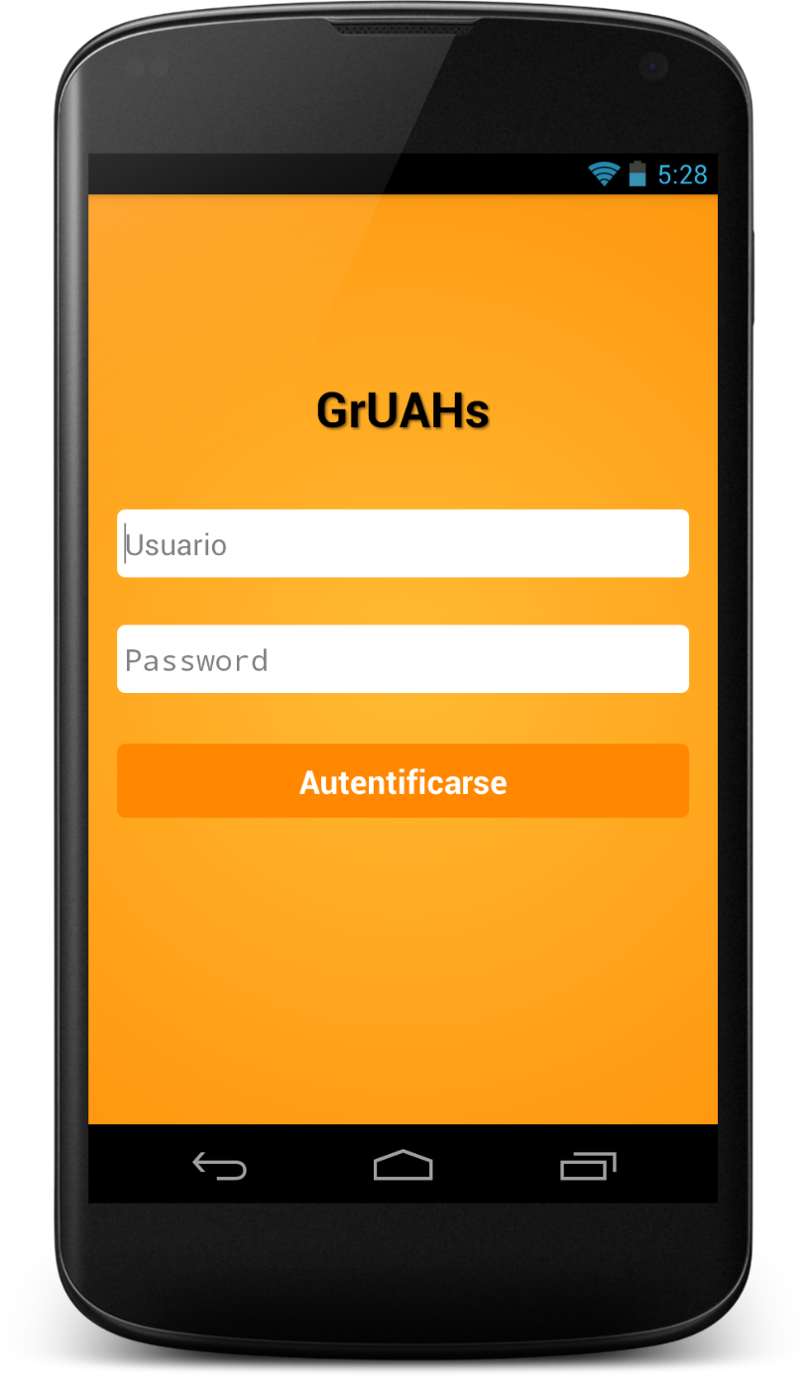
LOGIN
Se envía una petición a
GESTIÓN

Slide 22
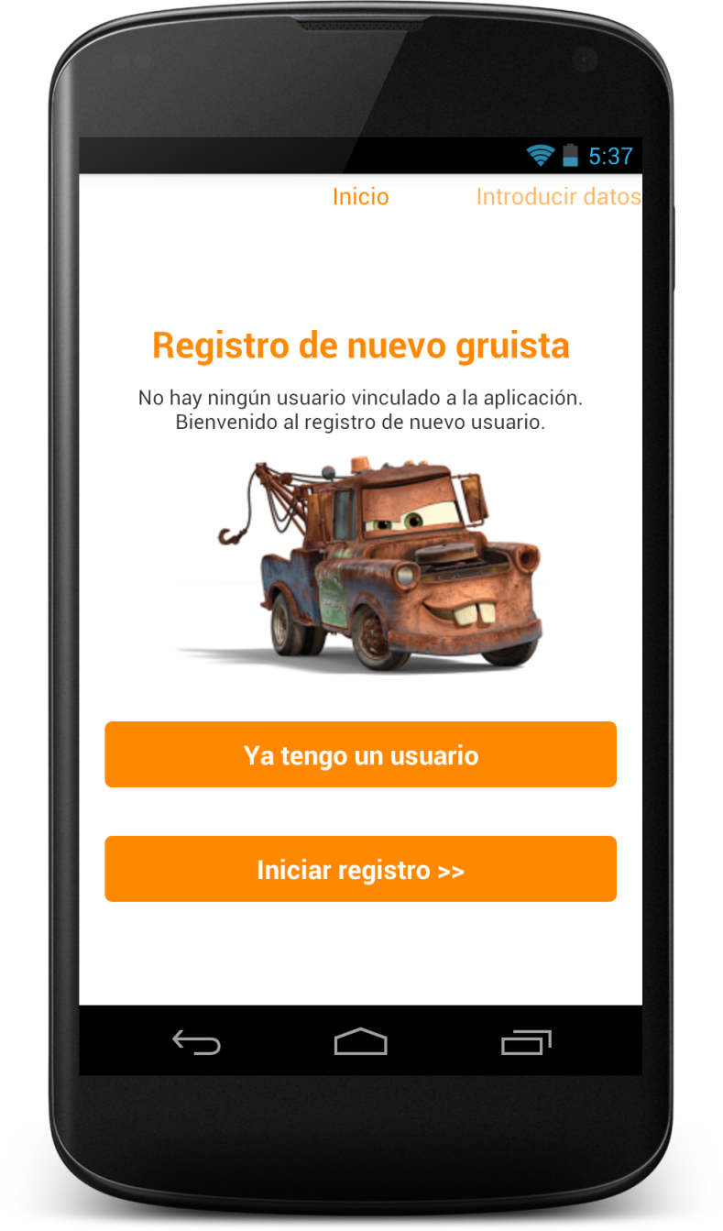
REGISTRO
El registro se enviará a
GESTIÓN.
Notes:
Xº

Slide 23
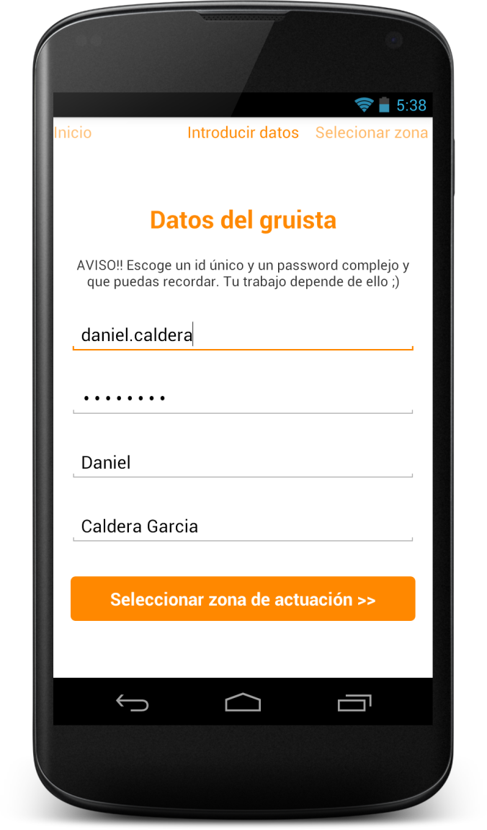
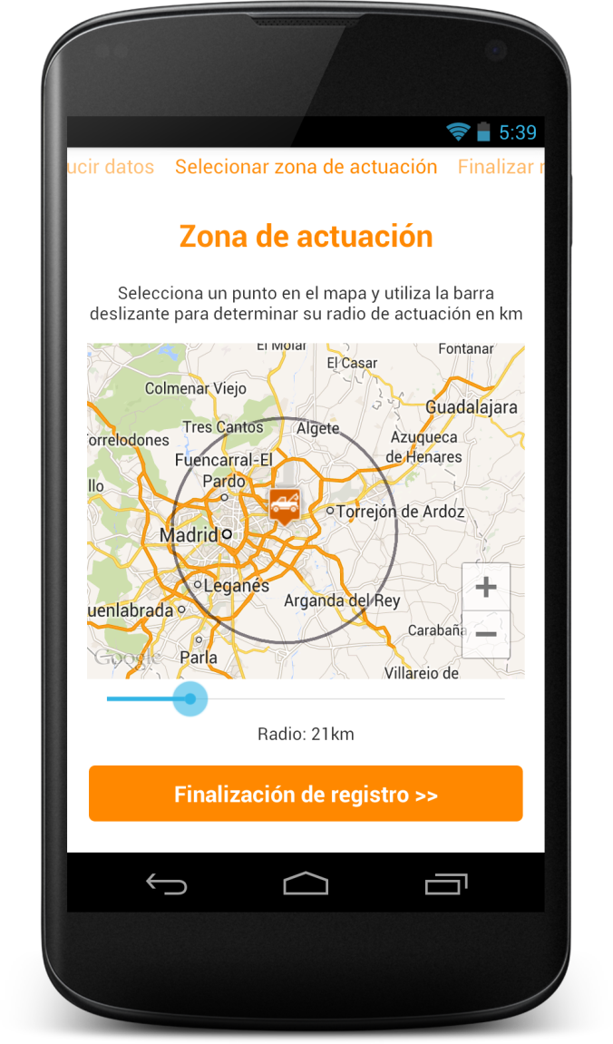
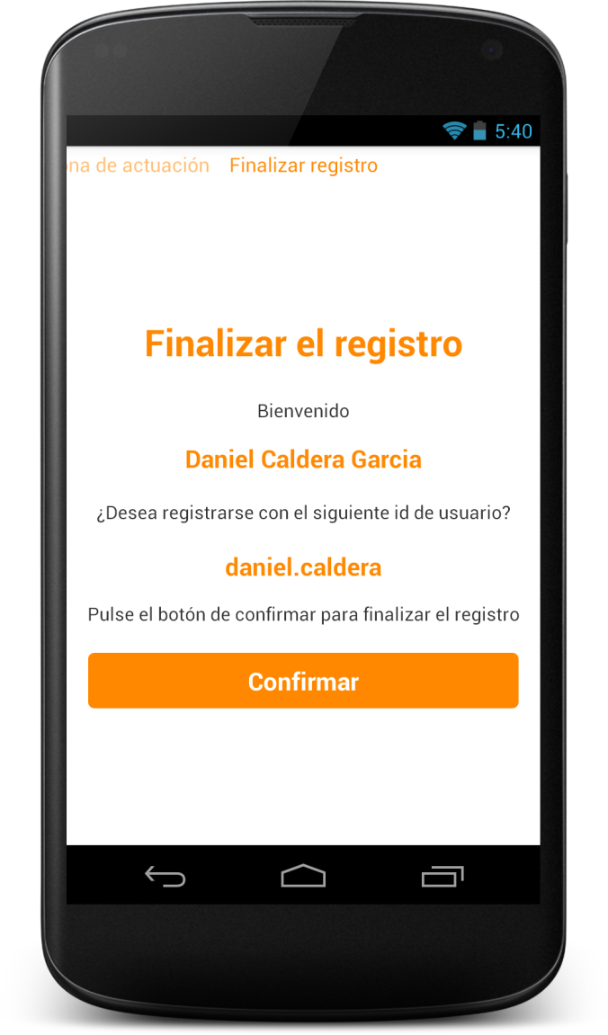
REGISTRO (PROCESO)
Notes:
Xº

Slide 24
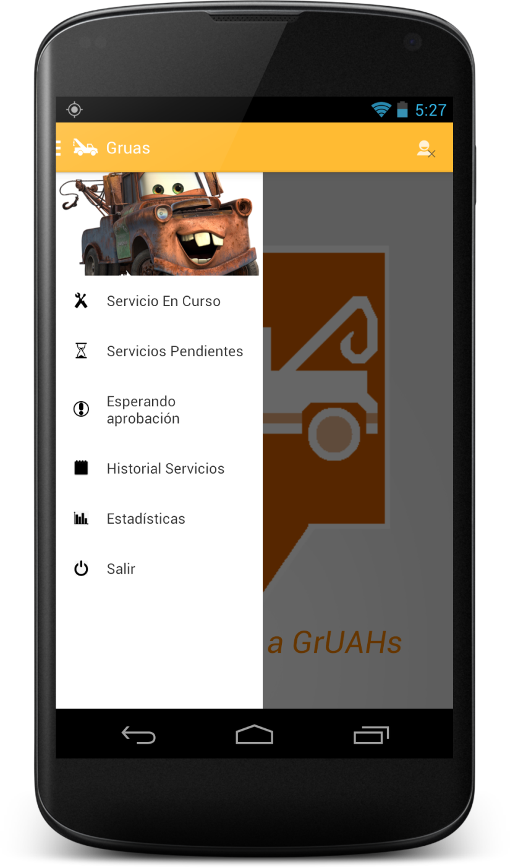
MENÚ

Slide 25
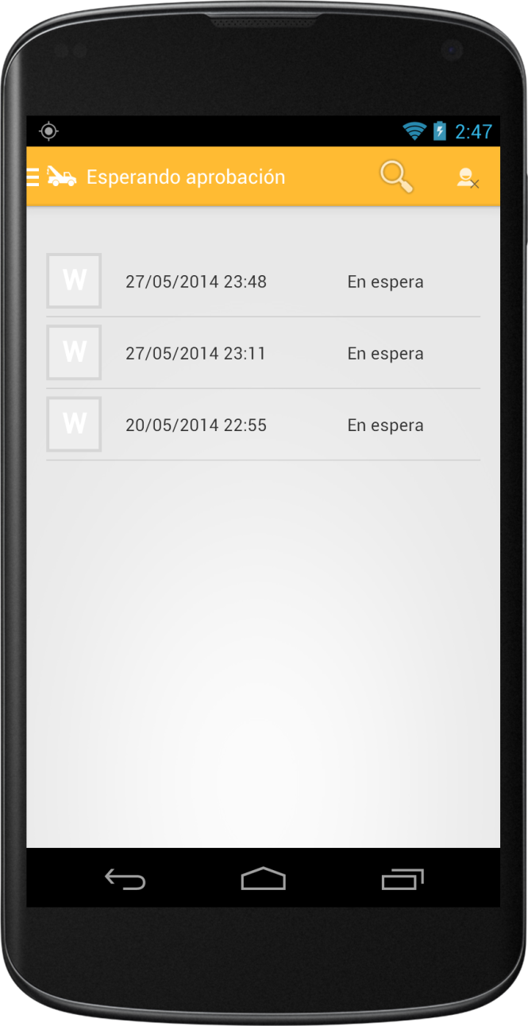
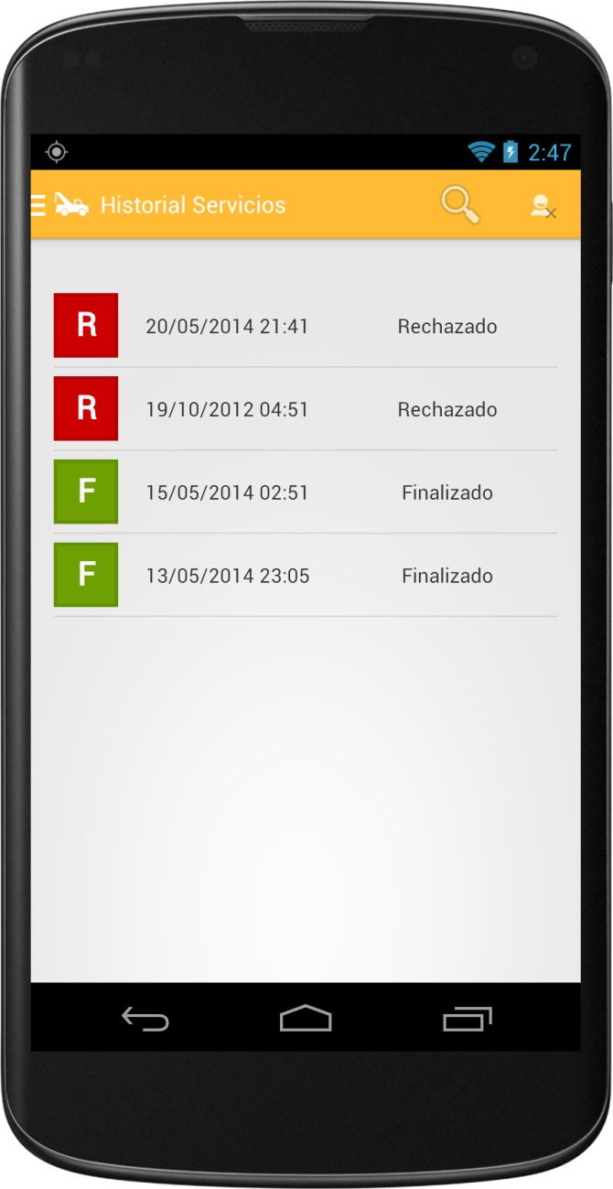
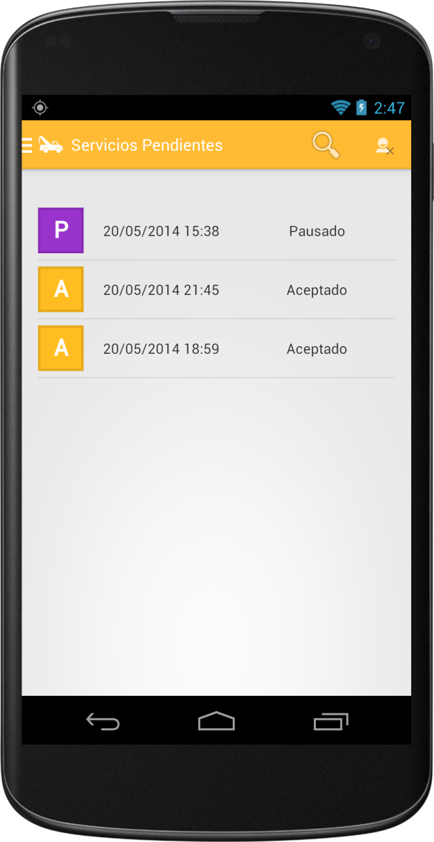
LISTAS

Slide 26
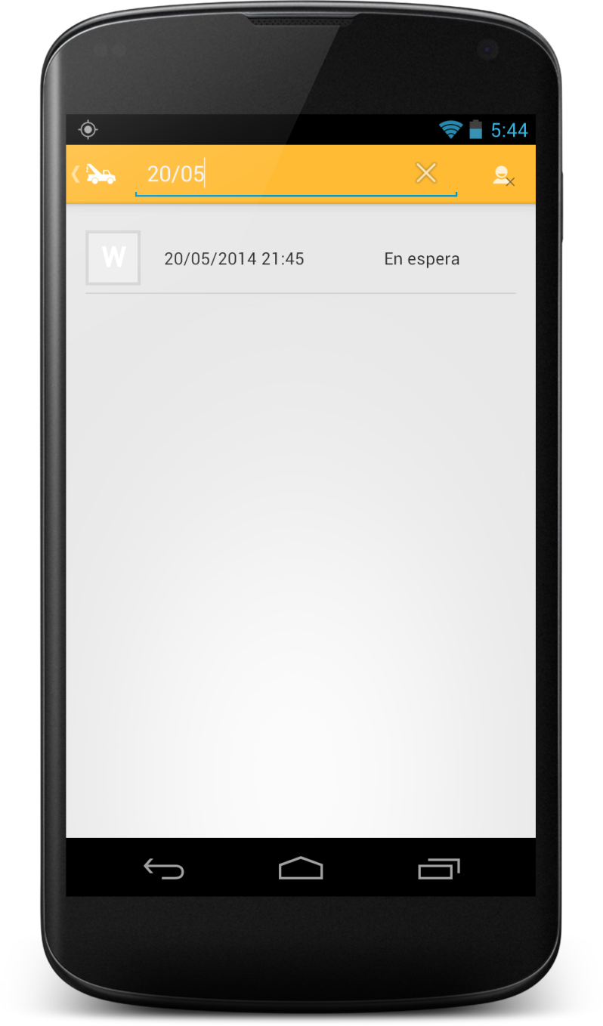
LISTAS (BÚSQUEDA)

Slide 27


MOSTRAR SERVICIOS

Slide 28
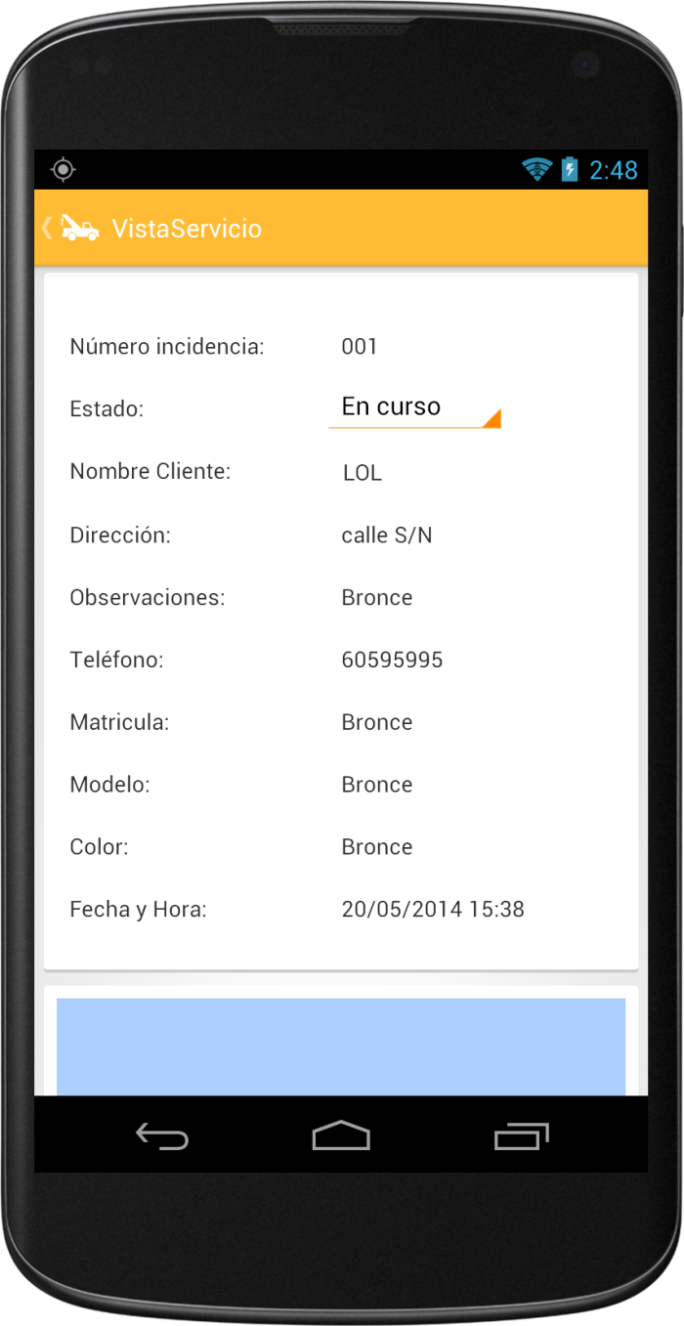
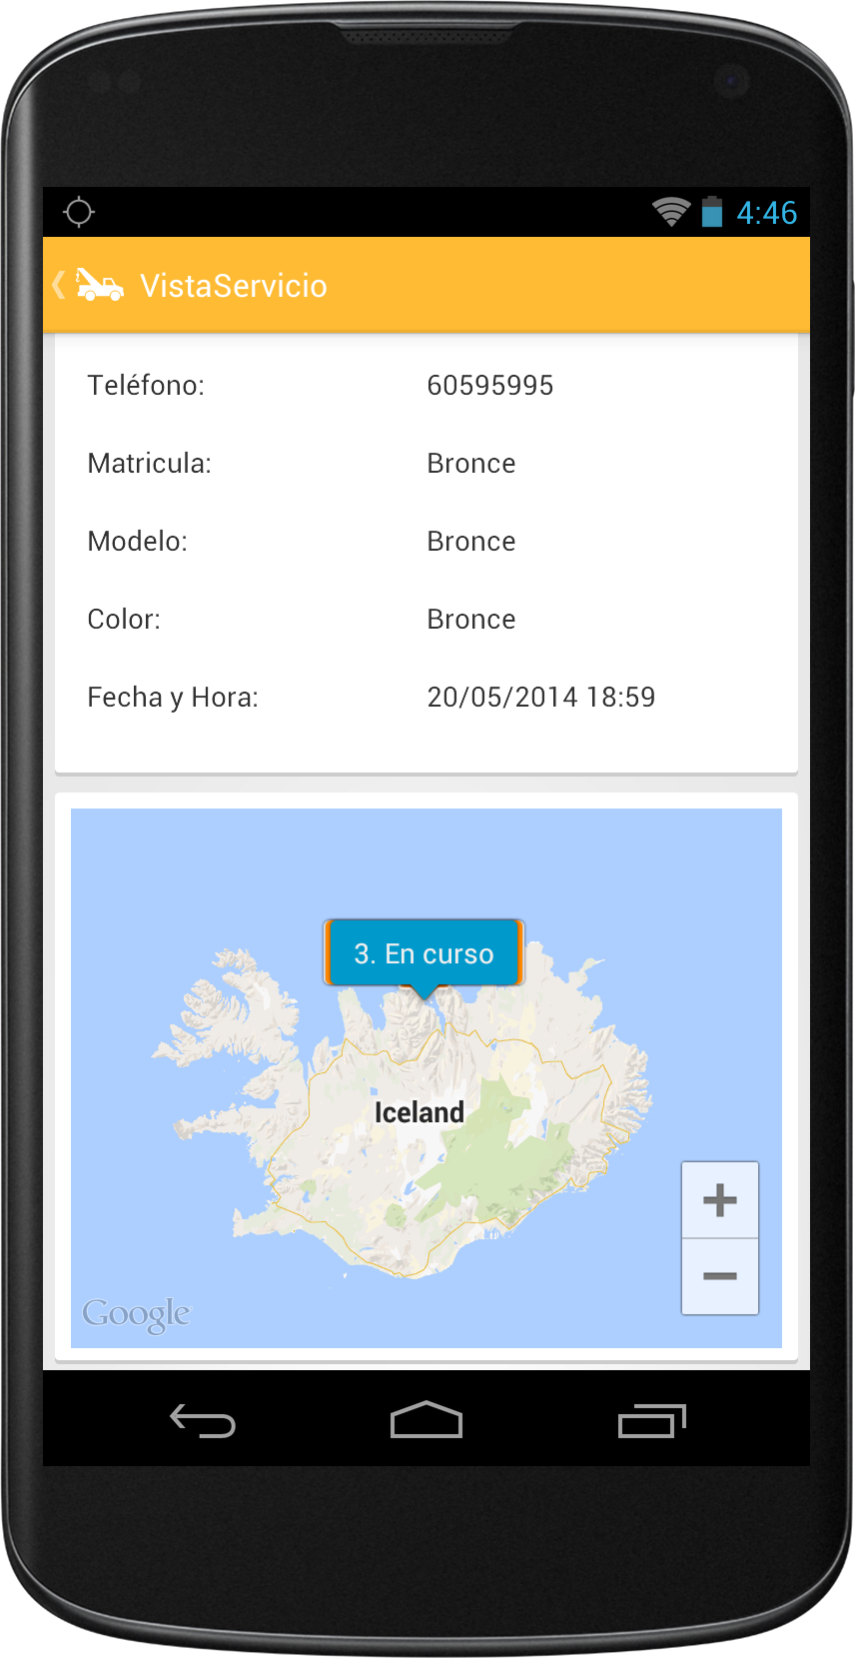
SERVICIOS

Slide 29
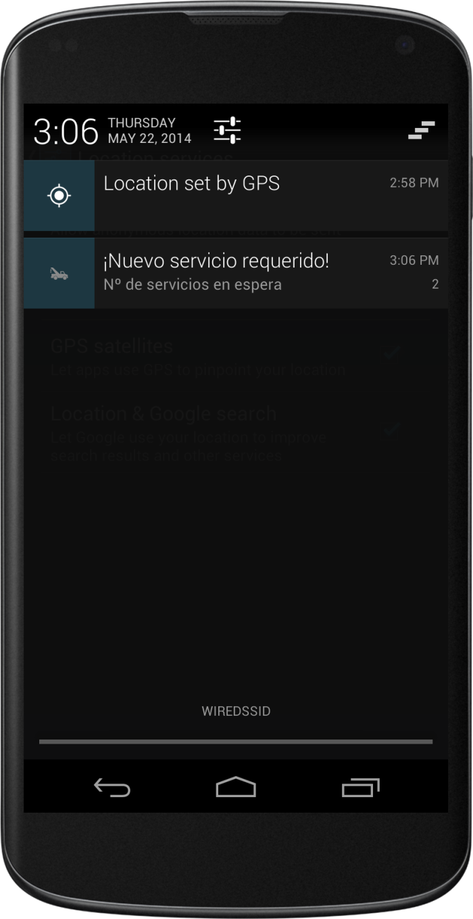
NOTIFICACIONES

Slide 30
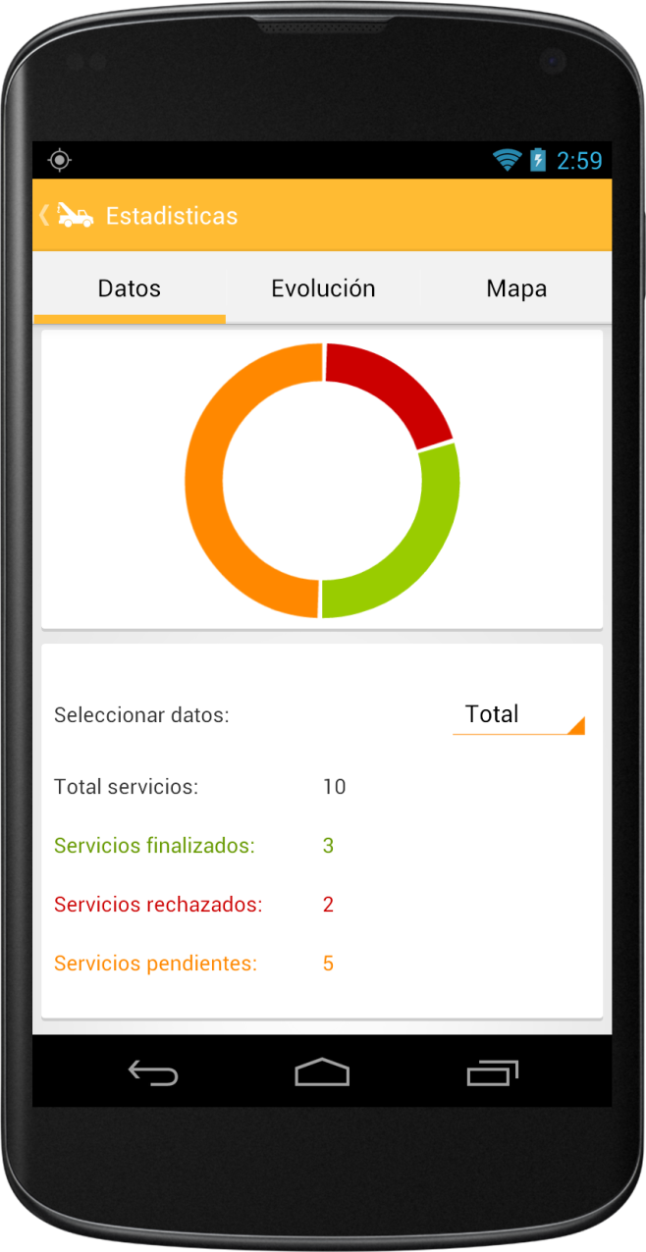
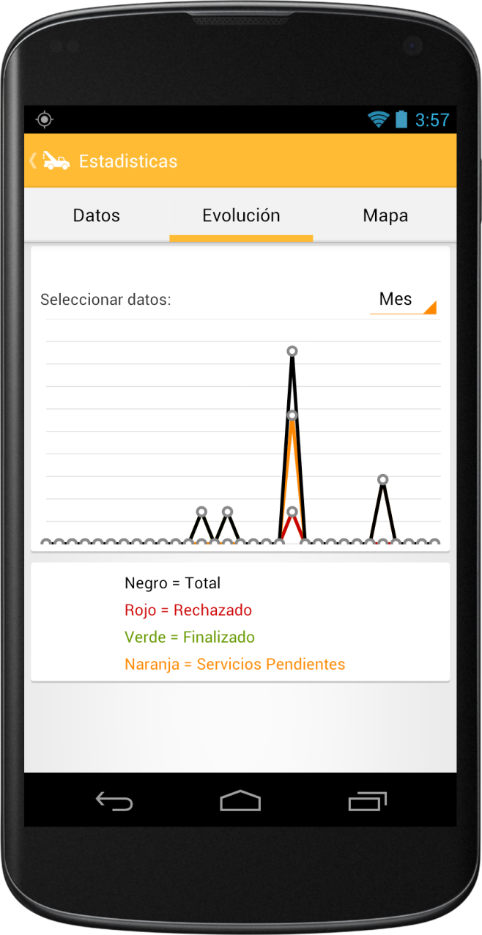
ESTADÍSTICAS

Slide 31
LOGOUT

Slide 32
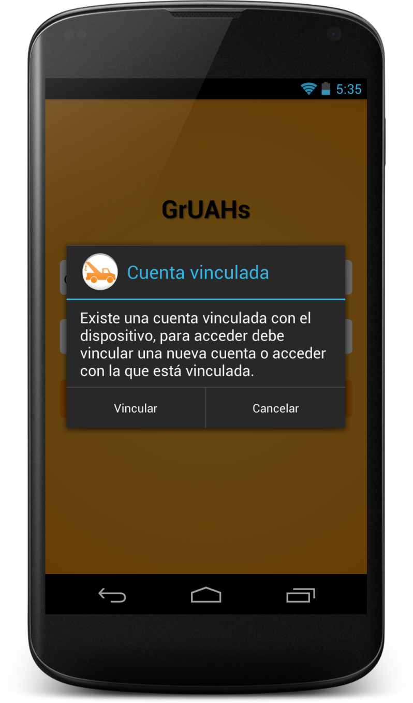
DESVINCULAR

Slide 33

THE END

